Slide 1
Bài 2: SƠ LƯỢC VỀ MĨ THUẬT THỜI LÊ TỪ TK XV ĐẾN ĐẦU TK XVIII
TRƯỜNG THCS BẠCH ĐẰNG
MĨ THUẬT 8
Giáo viên thực hiện: Đoàn Kim Xuân

Slide 2

I. VÀI NÉT VỀ BỐI CẢNH LỊCH SỬ
Nhà Lê xây dựng một chính quyền phong kiến trung ương tập quyền ngày càng hoàn thiện và chặt chẽ. Khôi phục sản xuất nông nghiệp, đắp đê và xây dựng những công trình thủy lợi lớn.

Slide 3
II. Sơ lược về mĩ thuật thời Lê
1. Nghệ thuật kiến trúc:
a. Kiến trúc cung đình
b. Kiến trúc tôn giáo
2. Nghệ thuật điêu khắc và chạm khắc trang trí:
Điêu khắc
Chạm khắc trang trí:
3. Nghệ thuật gốm:

Slide 4
II. Sơ lược về mĩ thuật thời Lê
1. Nghệ thuật kiến trúc:
- Gồm 2 loại hình: kiến trúc cung đình, kiến trúc phật giáo.
a. Kiến trúc cung đình
- Các cung điện lớn của Thăng Long.
- Khu Lam Kinh

Slide 5
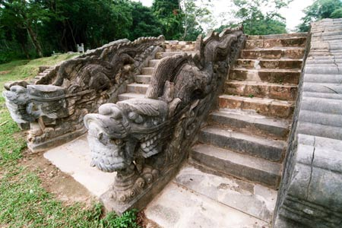
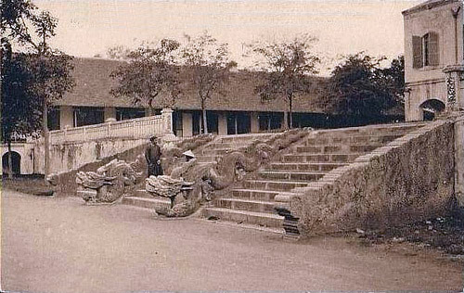
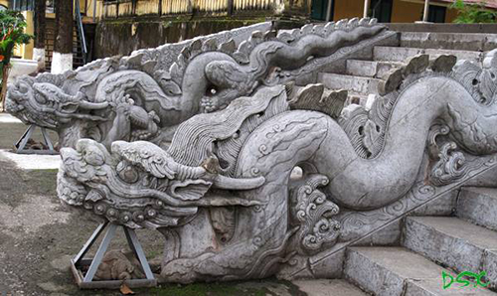
II. Sơ lược về mĩ thuật thời Lê
Điện Kính Thiên
Rồng đá trước - Điện Kính Thiên
Rồng đá – Khu Lam Kinh

Slide 6
II. Sơ lược về mĩ thuật thời Lê
1. Nghệ thuật kiến trúc:
a. Kiến trúc cung đình
b. Kiến trúc tôn giáo
- Miếu thờ Khổng Tử.
- Mở rộng Quốc Tử Giám.
- Xây lại Văn Miếu.
- Chùa Keo, chùa Thái Học, chùa Bút Tháp, chùa Thiên Mụ…

Slide 7
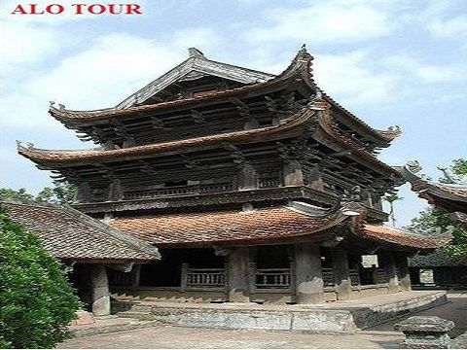
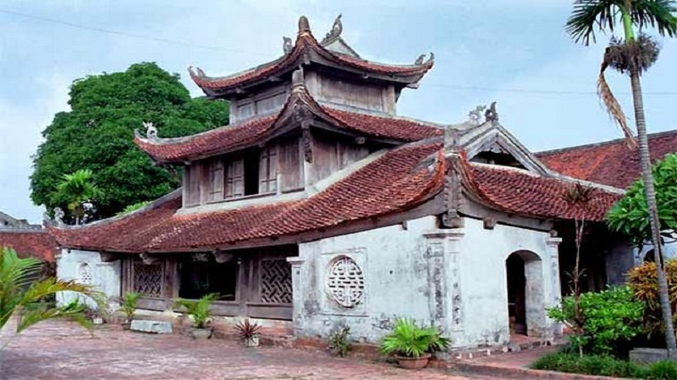
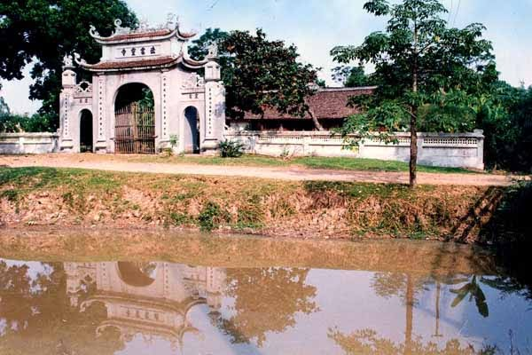
II. Sơ lược về mĩ thuật thời Lê
Chùa Thái Lạc
Chùa Bút Tháp
Chùa Keo

Slide 8
II. Sơ lược về mĩ thuật thời Lê
1. Nghệ thuật kiến trúc:
2. Nghệ thuật điêu khắc và chạm khắc trang trí:
a. Điêu khắc
-Các pho tượng đá tạc người và các con vật ở khu Lăng Miếu.
- Một số tượng phật tại các chùa như:
+ Tượng Phật bà Quan Âm nghìn mắt nghìn tay.( chùa Bút Tháp ).
+ Tượng Quan Âm Thiên Phủ ( Chùa Kim Liên ).
+ Phật Nhập Nát Bàn ( chùa Phổ Minh).

Slide 9
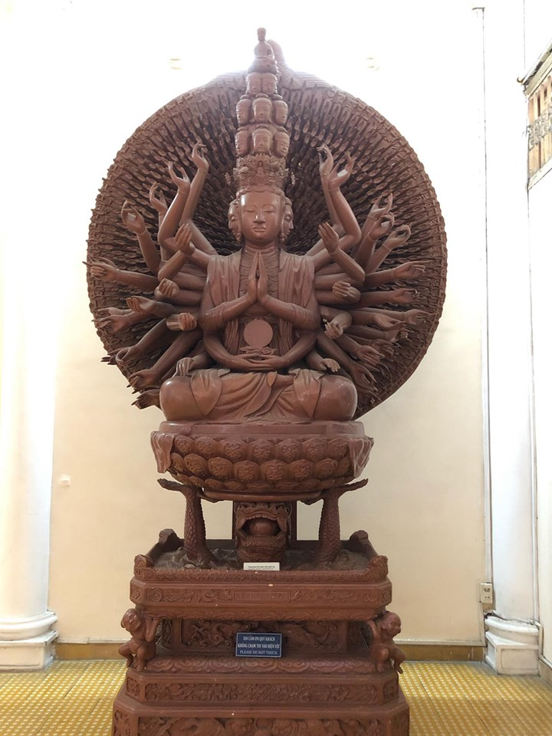
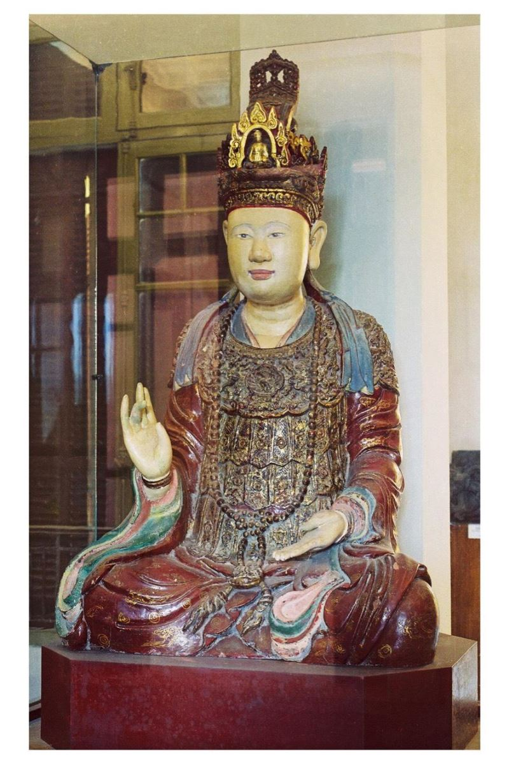
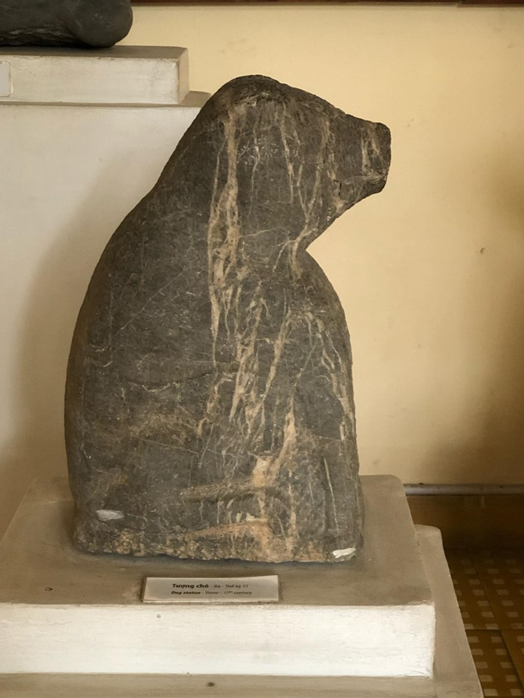
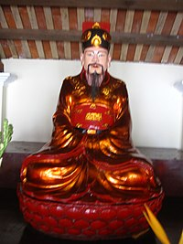
II. Sơ lược về mĩ thuật thời Lê
CHÓ ĐÁ
TƯỢNG PHẬT NGHÌN MẮT NGHÌN TAY
LÊ THÁNH TÔNG
HOÀNG HẬU

Slide 10
II. Sơ lược về mĩ thuật thời Lê
1. Nghệ thuật kiến trúc:
2. Nghệ thuật điêu khắc và chạm khắc trang trí:
a. Điêu khắc
b. Chạm khắc trang trí:
- Nghệ thuật chạm khắc trang trí thời Lê rất tinh xảo.
- Đề tài chủ yếu: hình rồng, sóng nước, hoa lá, cảnh sinh hoạt của nhân dân…

Slide 11
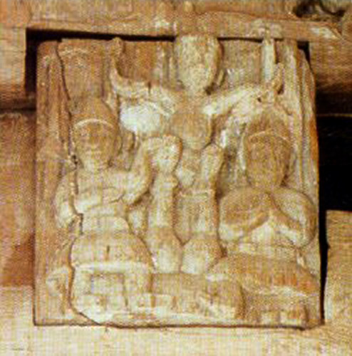
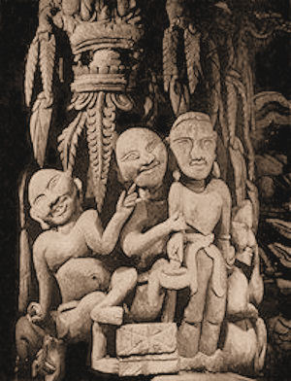
II. Sơ lược về mĩ thuật thời Lê
TRAI GÁI ĐÙA VUI
TRÒ CHƠI CHỒNG NGƯỜI

Slide 12
II. Sơ lược về mĩ thuật thời Lê
1. Nghệ thuật kiến trúc:
2. Nghệ thuật điêu khắc và chạm khắc trang trí:
3. Nghệ thuật gốm:
Kế thừa tinh hoa của nghệ thuật gốm thời Lý Trần nhưng có nét độc đáo, mang đậm chất dân gian.
Đường nét trau chuốt khỏe khoắn, họa tiết được thể hiện theo phong cách hiện thực.

Slide 13
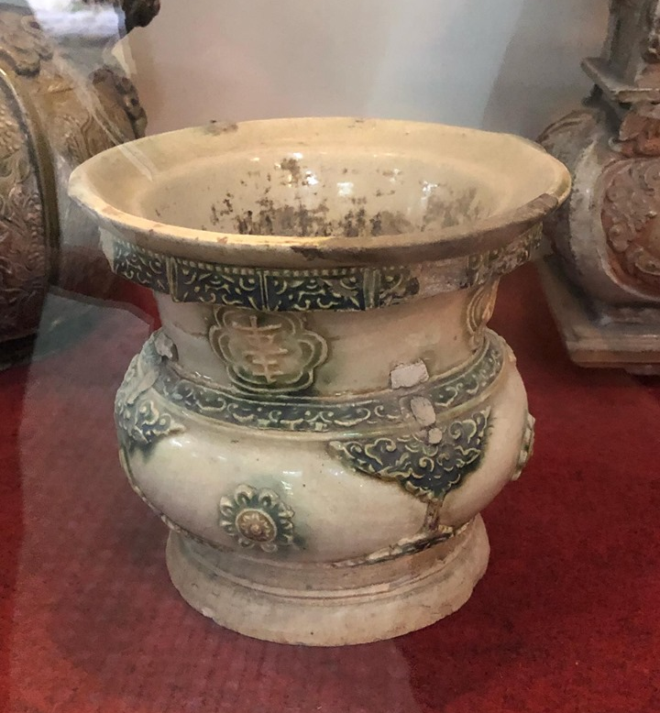
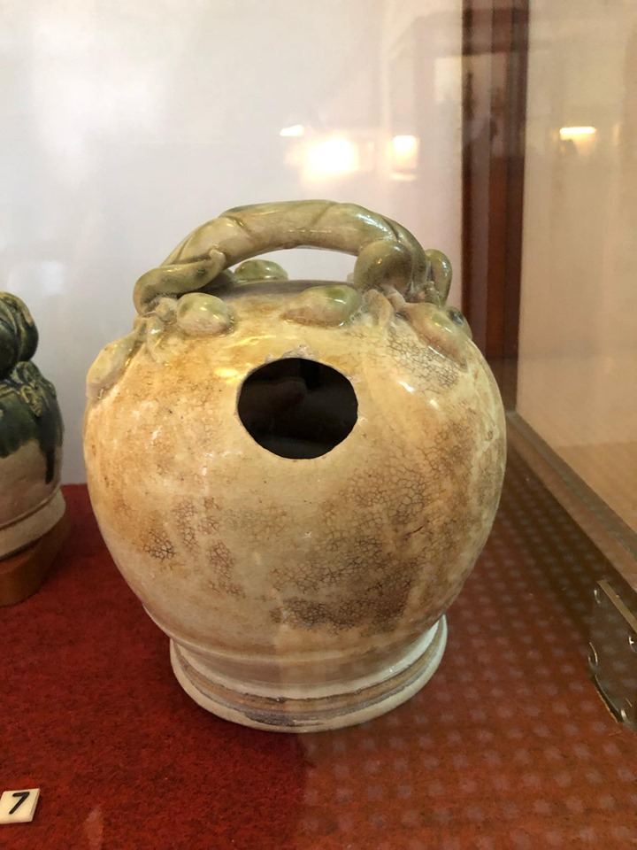
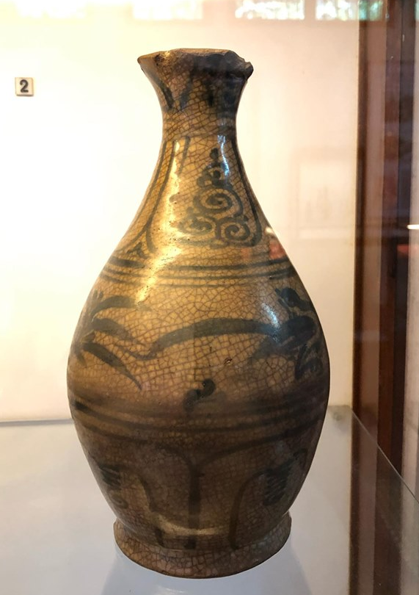
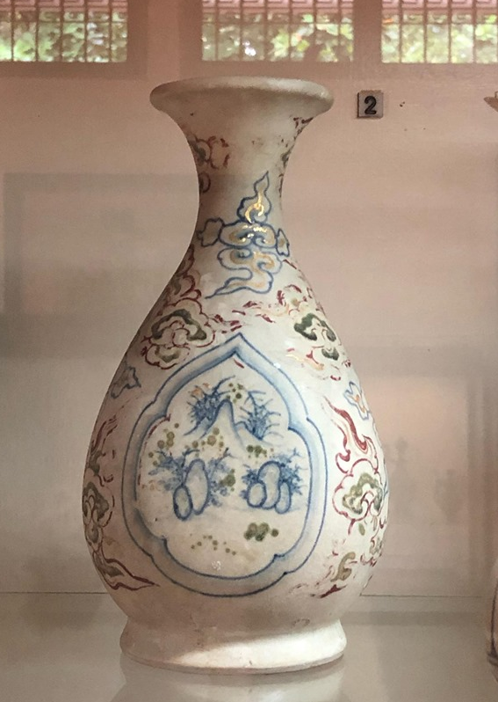
II. Sơ lược về mĩ thuật thời Lê
BÁT NHANG
BÌNH VÔI
BÌNH

Slide 14
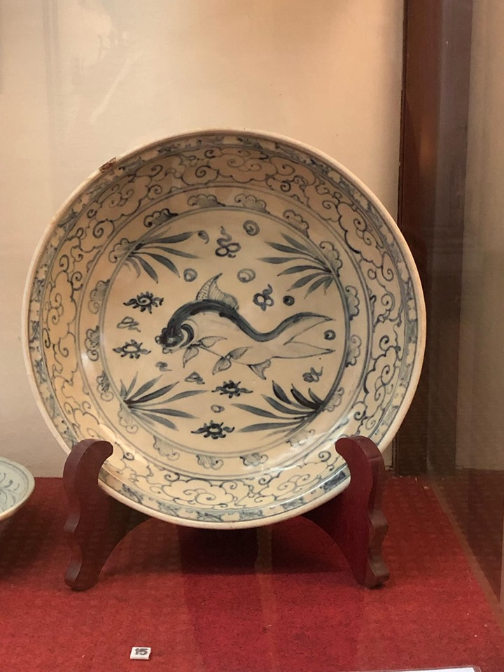
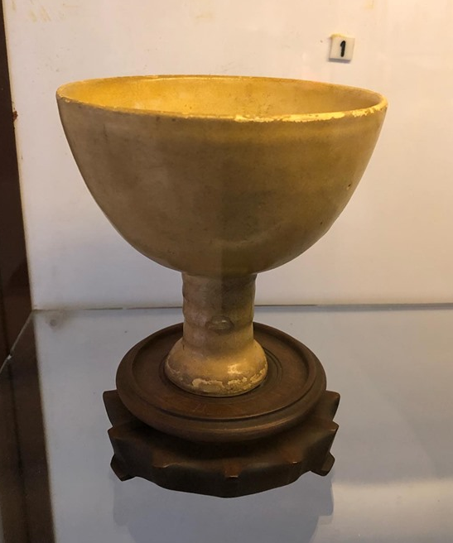
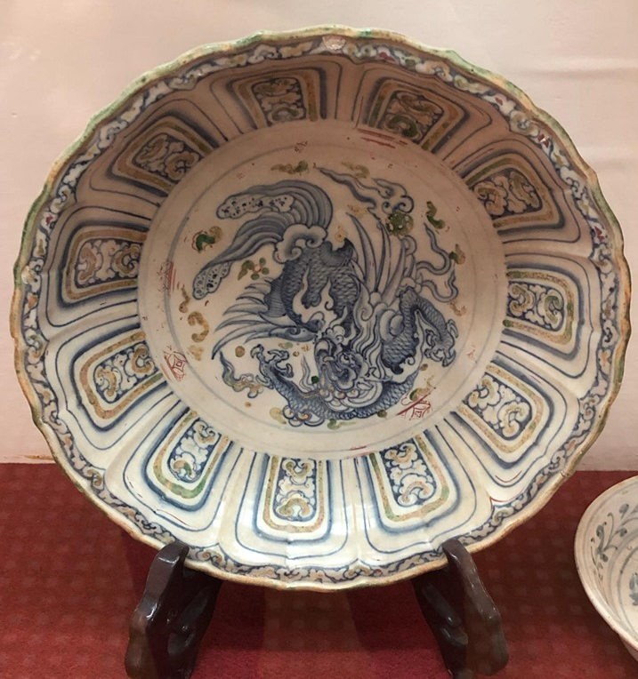
II. Sơ lược về mĩ thuật thời Lê
ĐẬU

Slide 15
III. Đặc điểm của mĩ thuật thời Lê:
- Nghệ thuật chạm khắc, nghệ thuật gốm và tranh dân gian đã đạt tới mức điêu luyện, giàu tính dân tộc.

